Slide 1
Actividades ChatBots
Alfonso Meléndez

Slide 2
Preparación para un examen

Slide 3
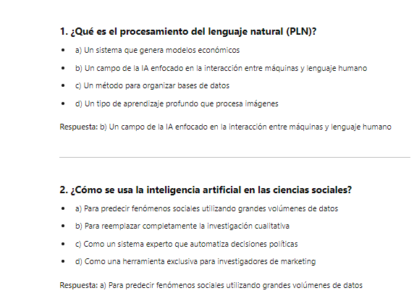
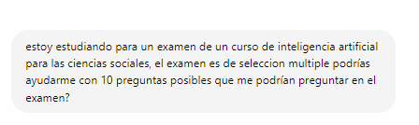
Preparación para un examen

Slide 4
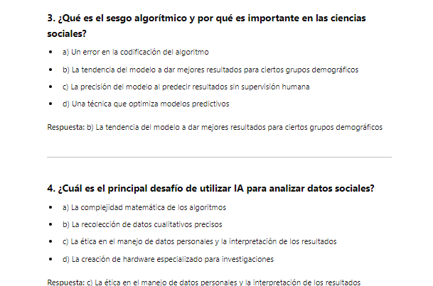
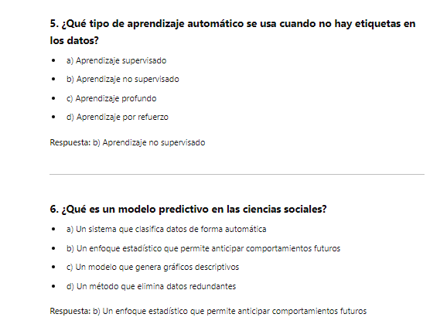
Preparación para un examen
Ojo a esta Pregunta

Slide 5
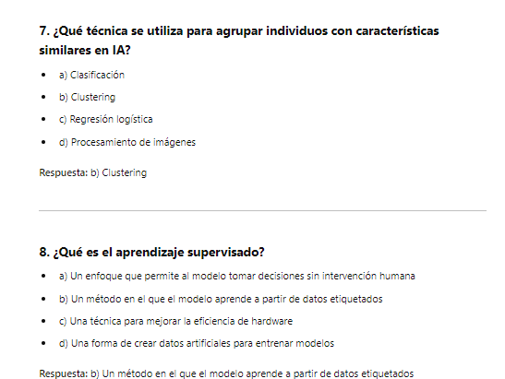
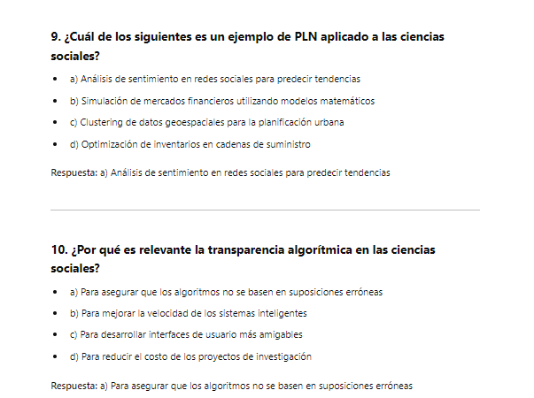
Preparación para un examen

Slide 6
Preparación para un examen

Slide 7

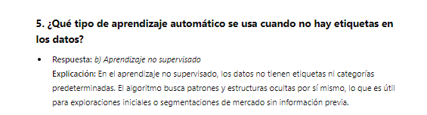
Explicaciones

Slide 8
1. Chatear con un PDF
SciSpace:
https://typeset.io/

Slide 9

SciSpace Hay Una extensión para Chrome

Slide 10
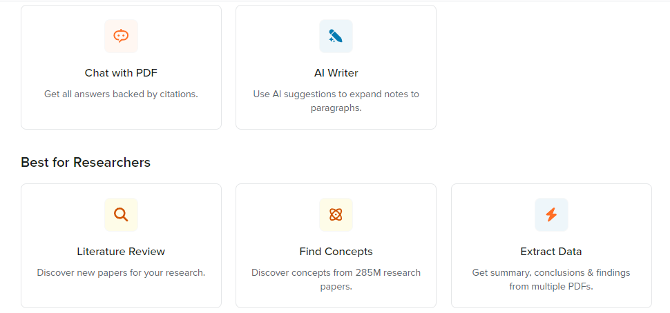
SciSpace

Slide 11
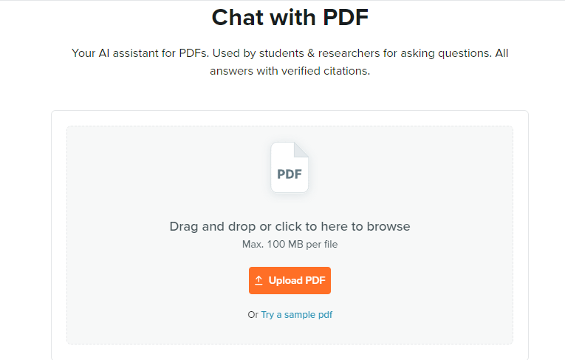
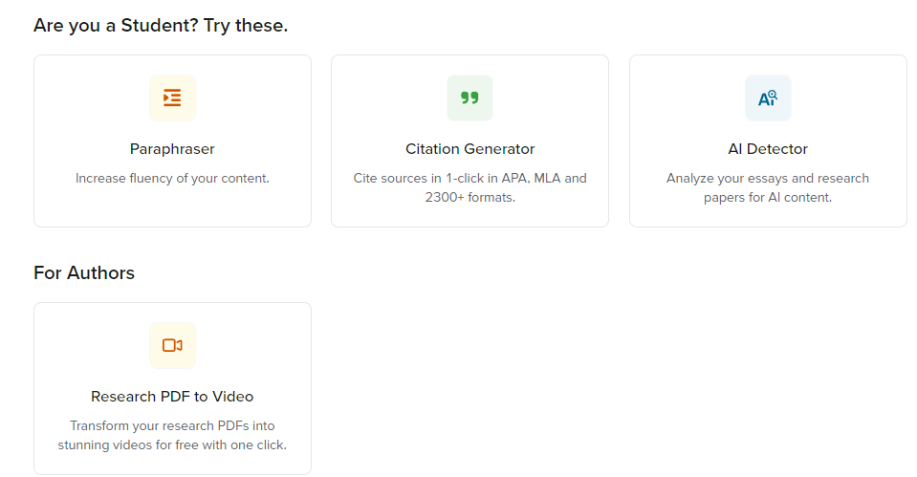
SciSpace

Slide 12
SciSpace

Slide 13
SciSPace
(Exploración Independiente 10 Min)
¿Cuál es la Novedad de SCiSpace?

Slide 14
NoteBook LM
(Exploración Independiente 10 Min)
¿Cuál es la Novedad de NotBookLM?

Slide 15
NoteBook LM
Video Capítulo Levitin

Slide 16
2. Preguntas a Imágenes
Gemini:
https://gemini.google.com/app?hl=es

Slide 17
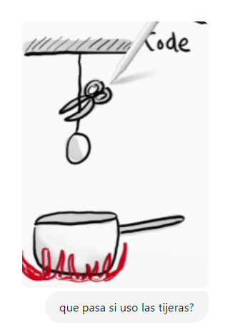
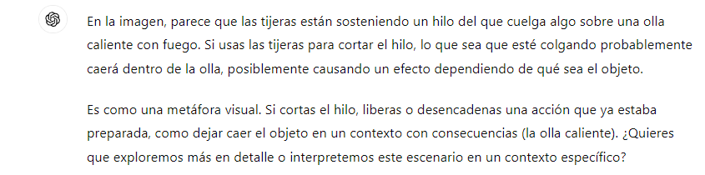
1. Las Tijeras

Slide 18
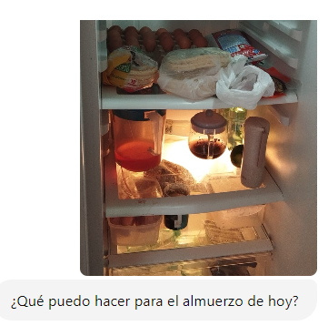
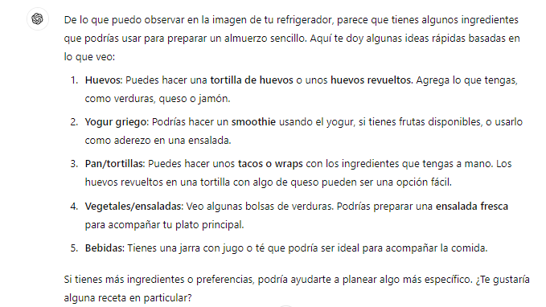
2. La Nevera

Slide 19
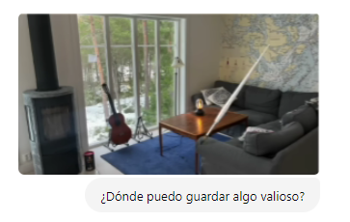
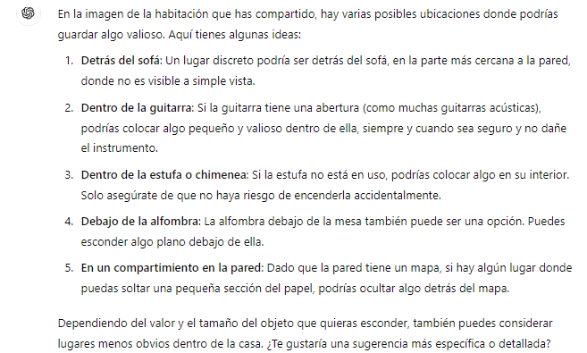
3. La Sala

Slide 20
Genración de Imágenes (Usarlo en el WhatsApp)
Meta AI:
https://gemini.google.com/app?hl=es

Slide 21

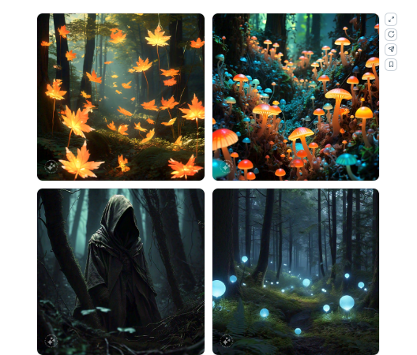
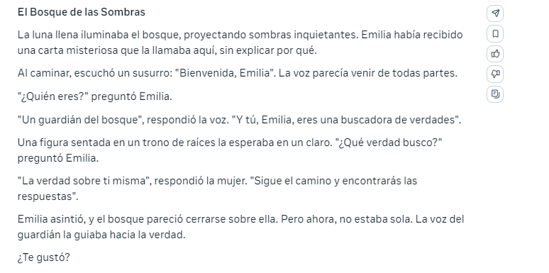
Bosque Misterioso

Slide 22
Investiguemos una Aplicación Interesante desde su campo de Formación
???
(15 Min)

Slide 23
Muchas Gracias por su Atención

